Slide 1

Unidad 2: Edad de contacto Bingo Reseña Juego
https://education.texashistory.unt.edu

Slide 2
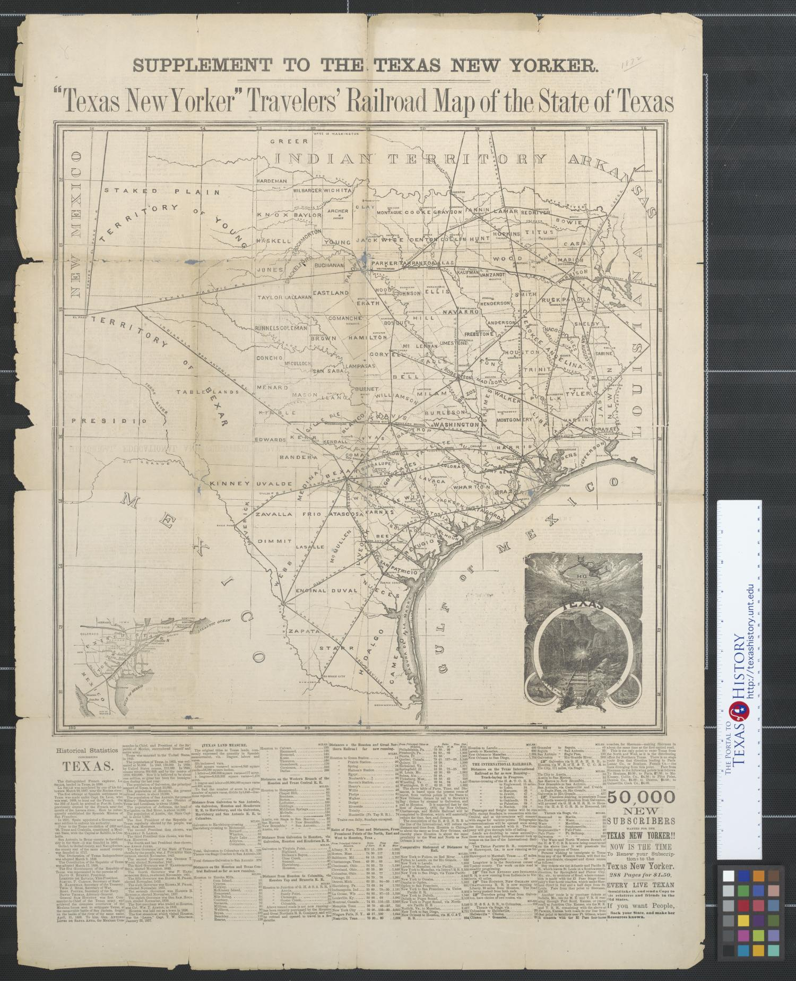
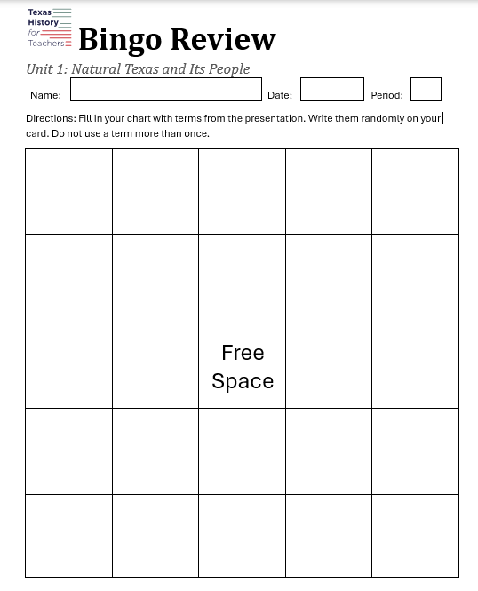
Rellena tu tarjeta
Rellena todas las casillas de tu cartón de Bingo.
Escriba solo un término en cada cuadro.
No use un término más de una vez.
Avanzado: Deja espacio en el cuadro para tomar notas rápidas.
https://education.texashistory.unt.edu

Slide 3
Cómo jugar:
Tu profesor te dará pistas relacionadas con cada trimestre.
Si crees que sabes a qué término se refiere la pista, levanta la mano.
Si está en lo cierto, todos los que tienen el término pueden cubrirlo en su tarjeta de bingo.
Si está equivocado, la clase debe seguir tratando de determinar el término correcto.
https://education.texashistory.unt.edu

Slide 4
Cómo se gana?
Estás tratando de obtener 5 términos seguidos horizontalmente., verticalmente, or diagonalmente.
https://education.texashistory.unt.edu

Slide 5
Revisión de la Unidad 2 Bingo Elija entre los términos a continuación para completar al azar cada casilla de su tarjeta de bingo. No use un término más de una vez. No usarás todos los términos.
https://education.texashistory.unt.edu
1. Conquistador | 8. Hernán Cortés | 15. de Soto | 22. Enfermedad | 29. Estevanico
2. Expedición | 9. Cristóbal Colón | 16. La Salle | 23. Aztecas | 30. La Relación
3. Era | 10. Reconquista | 17. Pineda | 24. México City | 31. Francia
4. Intercambio Colombino | 11. Cabeza de Vaca | 18. Disputas territoriales | 25. Nueva España | 32. Fuerte de San Luis
5. Colonización | 12. Dios, oro y gloria | 19. 7 Ciudades de Cíbola | 26. Cultivos comerciales | 33. Golfo de México
6. Virrey | 13. Coronado | 20. 1519 | 27. El Paso | 32. Río Grande
7. Plantaciones | 14. Oñate | 21. Caballos | 28. Santa Fe | 33. Moscoso

Slide 6

Actividad de cierre
Un término de mi tarjeta es ________. Algo que sé sobre este término es __________
Un término de mi tarjeta es ________. Tres palabras clave relacionadas con este término son _____ , _____ y ______.
https://education.texashistory.unt.edu

